Slide 1
Congreso Latinoamericano e Salud Pública – 2012
VIII Jornadas Internacionales de Salud Pública.
Córdoba, Argentina, 28 al 30 de Noviembre
Desafíos del Financiamiento
de la Protección Social en Salud
en America Latina y el Caribe
Julio A. Siede
Asesor en Protección Social y Seguridad Social
Area de Sistemas de Salud basados en APS

Slide 2
Protección Social
Conjunto de políticas y acciones, que incluye todas las invervenciones públicas y privadas destinadas a apoyar a las comunidades, hogares e individuos en sus esfuerzos para prevenir, manejar y superar riesgos y vulnerabilidades.
Adaptado de Artigas, Carmen, Una mirada a la protección social desde los Derechos Humanos y otros contextos internacionales. CEPAL. 2005

Slide 3
Protección Social en Salud

Slide 4
Protección Social en Salud
A diferencia del enfoque de los ‘90, con énfasis en la focalización de subsidios, el manejo de riesgos individuales y base en el mercado, en la actualidad se entiende a la Protección Social en Salud según su orientación a garantizar derechos sociales universales.
Este enfoque se basa en intervención estatal y resulta conceptualmente congruente con el objetivo de Cobertura Universal y con los valores nucleares de la APS renovada: Derecho a la salud, Equidad y Solidaridad

Slide 5
Protección Social en Salud
Derecho individual y derecho colectivo: la transición histórica
JUSTICIA
S …
S XVI y XVII
SEGURIDAD Y EMERGENCIA
EDUCACION
S XIX y XX
SALUD
S XXI?
Adaptado de Rodin J, De Ferranti, D. The Lancet, vol 380. Set 8,2012

Slide 6
Protección Social en Salud
Desde una perspectiva de Derechos Humanos, la Protección Social en Salud no es una función de asistencia desde el estado sino un conjunto de derechos exigibles por los ciudadanos y que el estado debe garantizar.

Slide 7
Protección Social en Salud: Alcanza con el financiamiento?
Segmentación
Fragmentación
Segmentación por
capacidad de pago
Financiamiento Público
Producción pública de servicios de cuidados de la salud
Rentas Generales
Financiamiento privado de administración Pública
Producción o compra de servicios de cuidados de la salud
Aportes laborales
Julio A. Siede
Notes:
Como explicita el enunciado del ejercicio, el objetivo de la presentación es orientar técnicamente el proceso de integración de un seguro social en salud compulsivo a un sistema de aseguramiento universal.
El problema, en el escenario inicial, es de frecuente observación en la realidad actual de muchos paises de la región. Esto es la existencia de subsectores de salud que poseen distintas fuentes y modelos de financiamiento y dispositivos de producción y entrega de servicios diferentes. El resultado final en términos de impacto en la salud está signado por una segmentación de la población según su capacidad de pago respecto del cuidado de su salud.
En el gráfico se puede observar dos modelos superpuestos de cobertura de cuidados de la salud. El primero, en colores de la gama del celeste describe un subsector público, financiado por rentas generales, con un modelo de gestión pública (que puede ser de aseguramiento) y produccíon pública de servicios. El segundo (en verde) presenta un modelo como el que se puede observar en el subsector de la Seguridad Social de muchos paises americanos, financiado integrametne a partir de aportes laborales compulsivos, administración pública de dichos fondos y sistema própio de producción o de compra de servicios.
A los fines prácticos del ejercicio, se ha omitido al tercer subsector correspondiente al que reune a los financiadores y prestadores privados.
Para describir los dos principales factores que determinan esta realidad se utilizan los términos de segmentación para referirse a la separación de fuentes y modelos de financiamiento y fragmentación en alusión a las diversas modalidades de producción y entrega de servicios.

Slide 8
Protección Social en Salud
Dimensiones en el camino hacia la Cobertura Universal
Políticas
Integración
Modelo de Atención
Financiamiento pro equidad sustentable
Instituciones
Rectoría
Provisión de servicios
Adaptado de Frenk J., De Ferranti, D. The Lancet, vol 380. Set 8,2012

Slide 9
Protección Social en Salud: Hacia la Cobertura Universal en Salud
Proporción de gratuidad
Servicios garantizados o priorizados
Población cubierta
La Cobertura Universal es un medio, no un fin en sí mismo

Slide 10
Protección Social en Salud: Hacia la Cobertura Universal en Salud
Quién está cubierto?
Con qué servicios?
Con qué tipo y nivel de contribución financiera?
Proporción de gratuidad
Servicios garantizados o priorizados
Población cubierta
La Cobertura Universal es un medio, no un fin en sí mismo

Slide 11
Protección Social en Salud: Hacia la Cobertura Universal en Salud
Revisión de la evidencia disponible
Existen tres tipos básicos de contribución financiera para la cobertura en salud: Rentas Generales, contribuciones compulsivas ligadas al trabajo y aseguramiento obligatorio.
Political and economic aspects of the transicion to UHC. Savedoff, W, De Ferranti, D, Smith, A, Fan, V. The Lancet, vol 380. Set 8,2012

Slide 12
La inversión en salud es muy desigual y aún es insuficiente
en los paises de la región

Slide 13
La inversión en salud es muy desigual y aún es insuficiente
en los paises de la región

Slide 14
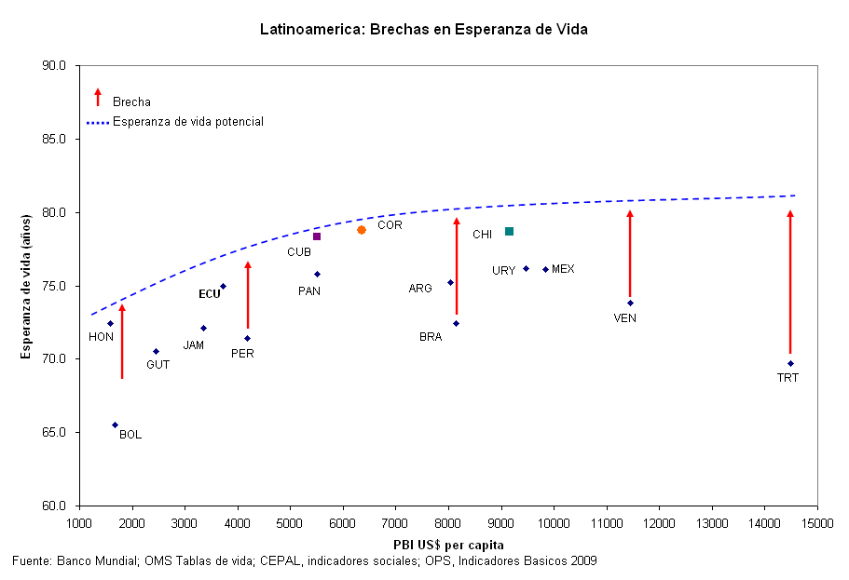
La mayoría de los países están por debajo del nivel de esperanza de vida potencial; la esperanza de vida que podría lograrse con el nivel de desarrollo económico alcanzado (PIB Per capita) ...

Slide 15
Protección Social en Salud: Hacia la Cobertura Universal en Salud
Revisión de la evidencia disponible
FACTORES COMUNES EN LAS EXPERIENCIAS DE AVANCE HACIA LA COBERTURA UNIVERSAL EN SALUD:
Procesos políticos conducidos por fuerzas sociales
Aumento de la inversión en salud en períodos de aumento de ingresos
Aumento del gasto compartido, prepagado en reemplazo del gasto de bolsillo de personas y familias
Political and economic aspects of the transicion to UHC. Savedoff, W, De Ferranti, D, Smith, A, Fan, V. The Lancet, vol 380. Set 8,2012

Slide 16
Protección Social en Salud: Hacia la Cobertura Universal en Salud
Revisión de la evidencia disponible
PATRONES COMUNES EN LOS PAISES QUE HAN AVANZADO HACIA LA COBERTURA UNIVERSAL:
Presión social persistente orientada a la cobertura
Rol de liderazgo efectivo del gobierno
Negociación, mas que designios o mandatos rígidos
Tiempo. Desarrollo en forma de “Procesos de Cambio”
Political and economic aspects of the transicion to UHC. Savedoff, W, De Ferranti, D, Smith, A, Fan, V. The Lancet, vol 380. Set 8,2012

Slide 17
Protección Social en Salud: Hacia la Cobertura Universal en Salud
Revisión de la evidencia disponible
PARA TENER EN CUENTA:
Las estrategias exitosas son las basadas en el sistema público, corrigiendo las fallas del mercado y utilizando formas de financiamiento mancomunado.
Cambiar las prácticas medicas parece ser el mayor factor de contribución a la mejora de gasto en salud.
Por el contrario de lo que se cree, el envejecimiento de la población contribuye solo ligeramente al aumento del gasto y no es una barrera sustancial para alcanzar la Cobertura Universal.
Political and economic aspects of the transicion to UHC. Savedoff, W, De Ferranti, D, Smith, A, Fan, V. The Lancet, vol 380. Set 8,2012

Slide 18
Protección Social en Salud
A MODO DE RESUMEN
ALGUNAS CLAVES
Aumento de la inversión pública en salud.
Marco Jurídico
Mecanismos de financiación mas solidarios
Modelo de atención e integración de redes
Mejora de los mecanismos de la rectoría, especialmente la regulación por parte de la autoridad sanitaria.
Establecimiento de Conjuntos de Prestaciones esenciales (no básicos).
Negociación y consenso
MUCHAS GRACIAS!

